Slide 1
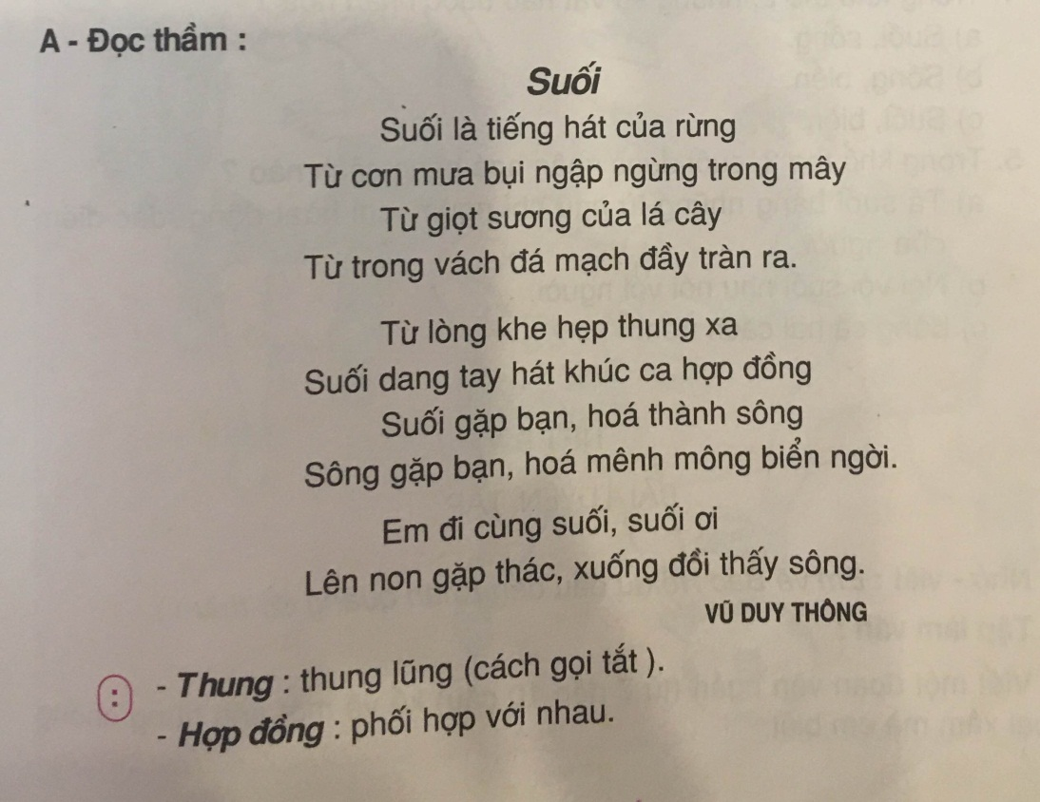

Slide 2
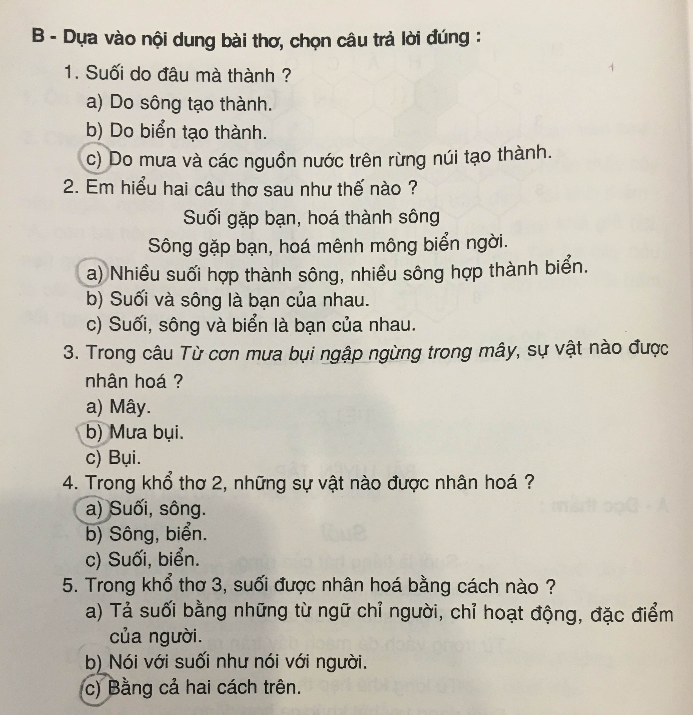

Slide 3

DẶN DÒ:
Xem lại bài
Chuẩn bị bài: Ôn tập giữa kỳ tiết 2

Slide 4




Chúc thầy, cô và các em sức khỏe
Chào tạm biệt

